Slide 1
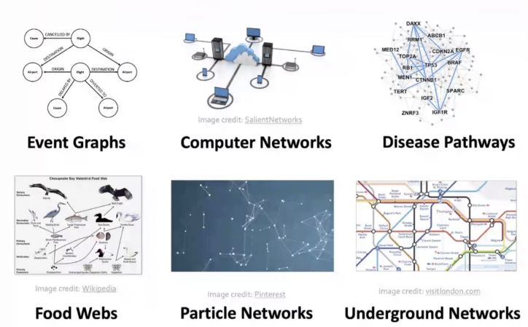
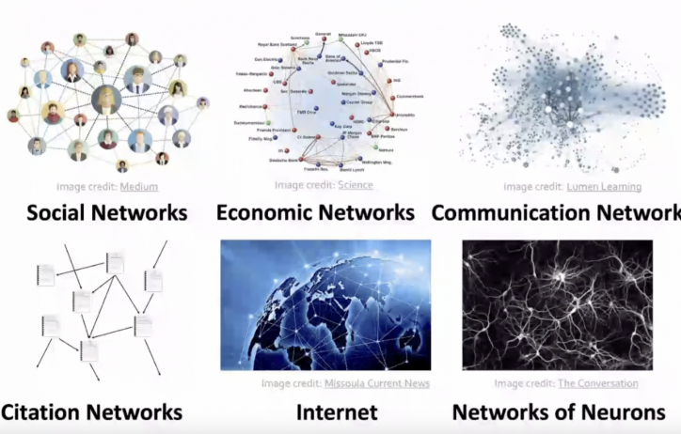
グラフニューラルネットワーク(GNN)
グラフニューラルネットワーク（GNN）は、薬物相互作用の研究と新しい抗生物質の発見を可能にします (ichi.pro)
【概要】
・グラフに基づく新しい形式の人口ニューラルネットワーク。
【グラフ】
・互いに(エッジで)接続されペアを形成するいくつかのポイント(ノードまたは頂点)で構成される。
病気の経路
食物網
粒子ネットワーク
引用ネットワーク

Slide 2
グラフニューラルネットワーク(GNN)
GNNまとめ(1): GCNの導入 - Qiita
【グラフを取り扱う際の課題】
グラフは規則的な形でない
グラフは画像のようなテンソルになっていないため, 畳込みの定義も自明ではない.
グラフ上の探索すら容易ではなく, 例えば2つのグラフが同じ形かどうかを判定する問題は多項式時間で解けるアルゴリズムが知られていない。
構造やタスクの違い
ひとくちにグラフといっても, 様々な種類があります. 無向/有向, 重み付き/なし, ラベル付き/なし, 大規模/小規模などです. それぞれに対して解きたいタスクも変わる.
➡渋滞予測の例では注目する対象がエッジの特徴の時系列的な変化
➡分子の活性予測ではグラフ全体に注目して何かの値を回帰することになる.
そのため, タスクごとに異なるアルゴリズムを設計する必要があります. 特に, ノードとグラフのどちらに注目しているかは常に確認してください.
スケーラビリティ
webやSNSのような大規模なグラフを扱う際にはメモリと計算量がボトルネックになるため, 効率的なアルゴリズムを考案する必要がある.
ドメイン知識
その領域に特異な情報や制約がタスクと本質的に関わってくる場合がある.
制約は積極的に活用することもできる一方で, 扱うグラフやノードの特徴を決定づけるような要素がドメインごとに異なるため, 統一的・汎用的なアルゴリズムを設計することが困難であり, 研究が分散しがちです.

Slide 3
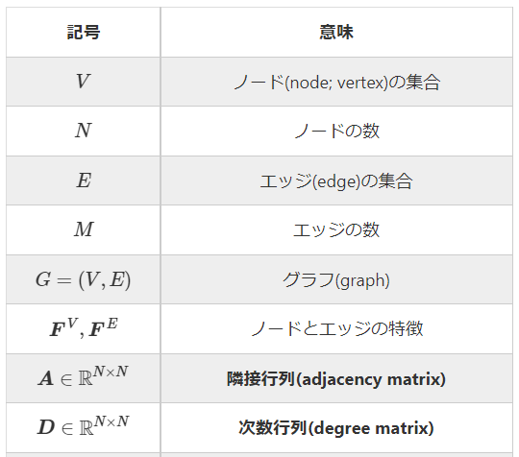
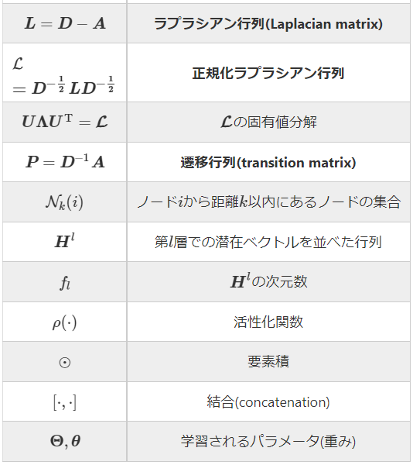
グラフニューラルネットワーク(GNN)
GNNまとめ(1): GCNの導入 - Qiita
【グラフニューラルネットワークのアルゴリズム】

Slide 4
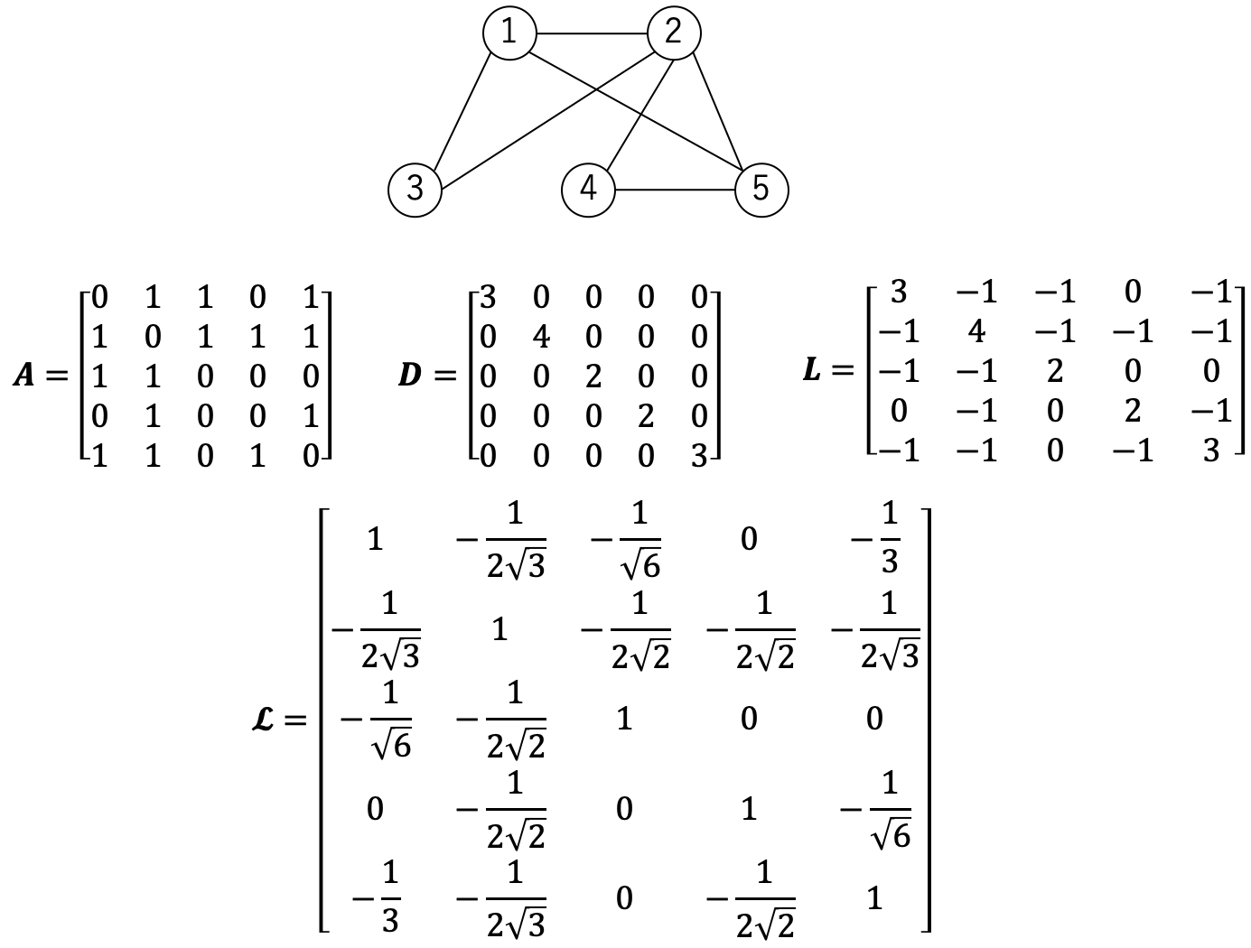


グラフニューラルネットワーク(GNN)
GNNまとめ(1): GCNの導入 - Qiita
【定義】
・重みなしの無向グラフを考える。
グラフG=(V,E)
・隣接行列A=(ai,j)は, 2つのノードが隣接しているかどうか(ノード間にエッジがあるか)を2値で表す行列であり, 次のように定義されます.
・次数行列D=(di,j)は, ノードが含まれるエッジの数(結合次数)を対角成分に並べた行列であり, 次のように定義されます..

Slide 5

グラフニューラルネットワーク(GNN)
GNNまとめ(1): GCNの導入 - Qiita
【定義】
・重みなしの無向グラフを考える。
グラフG=(V,E)
・ラプラシアン行列Lは次のように定義されます. AとDは実対称行列なので, Lも実対称行列です..
・これをノードの次数で正規化した正規化ラプラシアンLもよく使われます.

Slide 6


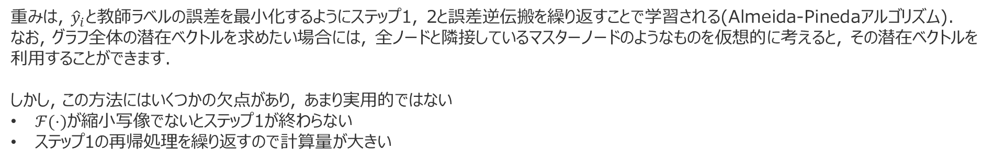
グラフニューラルネットワーク(GNN)
GNNまとめ(1): GCNの導入 - Qiita
【GNN】
・基本的な形
ノードiの潜在ベクトルhiは次のステップで求められる。
①学習される関数である$ℱ(⋅)$を用いて、潜在ベクトルhiが収束するまで次の式を適用する。これによってノードiの周辺の特徴を取り込む。
②学習される関数である$𝒪(⋅)$を用いて、出力を計算する。
重みは, ${\hat{y}}_{i}$と教師ラベルの誤差を最小化するようにステップ1, 2と誤差逆伝搬を繰り返すことで学習される(Almeida-Pinedaアルゴリズム).
なお, グラフ全体の潜在ベクトルを求めたい場合には, 全ノードと隣接しているマスターノードのようなものを仮想的に考えると, その潜在ベクトルを利用することができます.
しかし, この方法にはいくつかの欠点があり, あまり実用的ではない
$ℱ(⋅)$が縮小写像でないとステップ1が終わらない
ステップ1の再帰処理を繰り返すので計算量が大きい

Slide 7
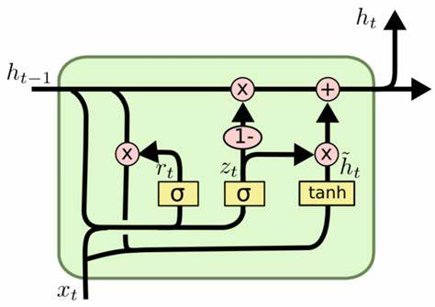
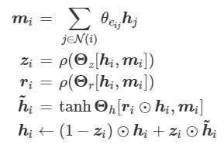
グラフニューラルネットワーク(GNN)
GNNまとめ(1): GCNの導入 - Qiita
【GGS-NN】
・ステップ①の再帰処理をGRUで置き換えて縮小写像の制約を取り除いたもの
miに隣接ノードの特徴を取り込んで, GRUで計算したゲートziにしたがって潜在ベクトルを更新します.

Slide 8


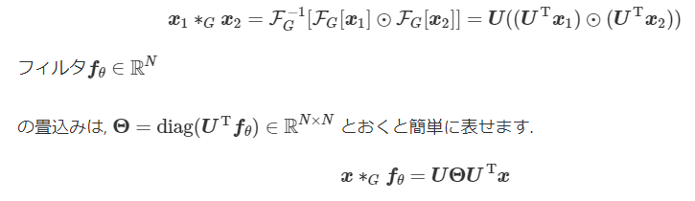
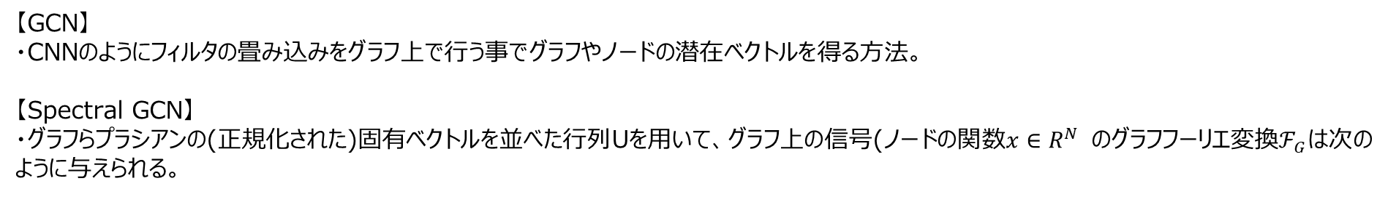
グラフニューラルネットワーク(GNN)
GNNまとめ(1): GCNの導入 - Qiita
【GCN】
・CNNのようにフィルタの畳み込みをグラフ上で行う事でグラフやノードの潜在ベクトルを得る方法。
【Spectral GCN】
・グラフらプラシアンの(正規化された)固有ベクトルを並べた行列Uを用いて、グラフ上の信号(ノードの関数$x∈R^{N}$ のグラフフーリエ変換$ℱ_{G}$は次のように与えられる。
Lは実対象行列であったので、Uの各列は正規直行規定をなす。したがって、逆グラフフーリエ変換$ℱ_{G}^{−1}は$次のように書ける。
時系列信号や画像の場合と同様に、空間領域での畳み込みはスペクトル領域での要素積となる。

